Slide 1
Estudando para o ENEM de forma invertida
Aluna: Nayla Santos
Turma: 3°V01
Professor: Lucas Xavier

Slide 2
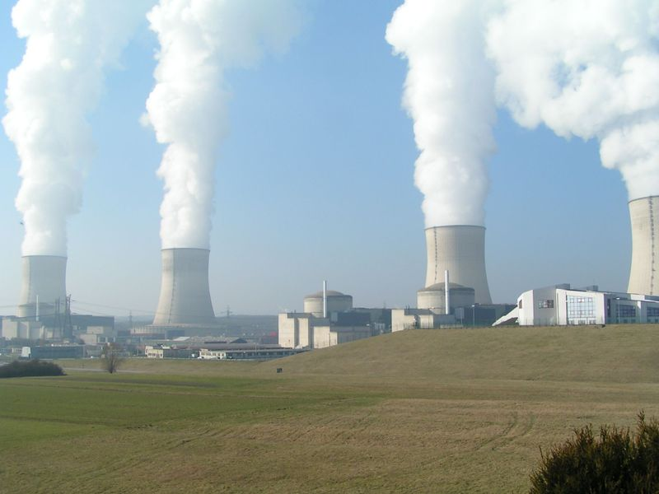
Energia Nuclear

Slide 3
Fissão Nuclear

Slide 4
Etapas da fissão:
Colisão de um nêutron com um átomo;
O átomo fica instável;
O átomo é “destruído”, se “transformando” em dois;
Dessa forma ele libera muita energia.

Slide 5
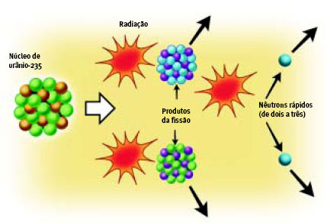
A energia é liberada em forma de energia térmica.

Slide 6
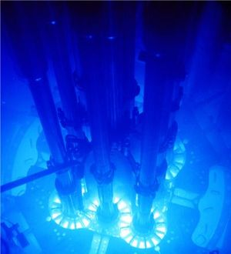
O reator nuclear

Slide 7
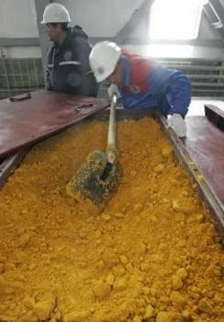
O reator é abastecido com Urânio 235*
*Principalmente urânio com massa atômica 235, mas podem serem usados outros elementos.

Slide 8
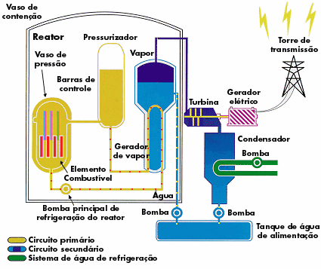
A geração de energia elétrica

Slide 9
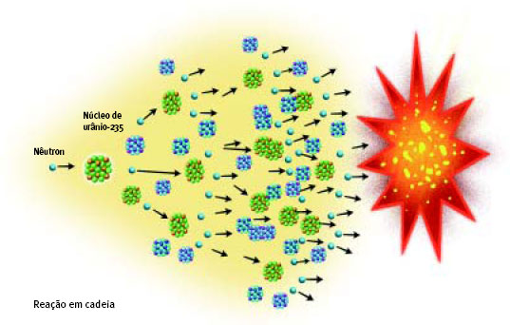
A fissão nuclear gera muito calor;

Slide 10
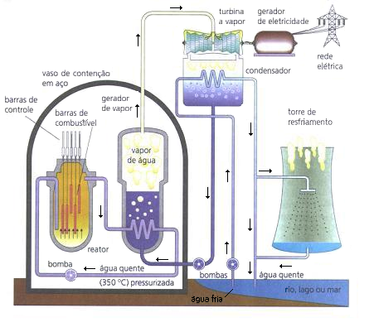
A energia térmica é utilizada para aquecer a água;
A água é aquecida transformando-se em vapor de alta temperatura;
Vapor que gira turbinas que giram o gerador;
Enfim, o gerador gera energia elétrica.

Slide 11
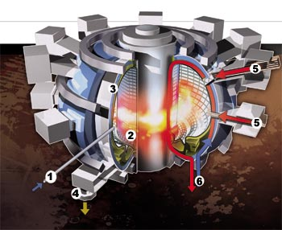
1. Combustível - O reator é alimentado por deutério e trítio, elementos produzidos a partir do hidrogênio contido na água.
2. Túnel magnético - A mistura de deutério e trítio forma um plasma que circula rapidamente no interior do núcleo do reator.

Slide 12
3. Revestimento - As paredes revestidas de ímãs aceleram o plasma, que chega a uma temperatura de 100 milhões de graus Celsius.
4. Rejeitos - O resultado da reação nuclear são simples átomos de hélio, um gás inócuo, normalmente usado para encher balões em festas de criança .

Slide 13
5. Estímulos - Injeções de átomos e de ondas de alta freqüência ajudam a manter a temperatura elevada no núcleo.
6. Resfriamento - Um circuito de resfriamento por líquido de alta pressão sai do reator e gera eletricidade.

Slide 14
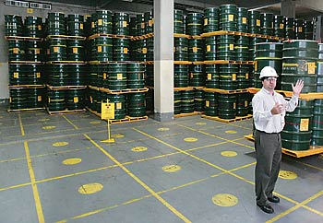
Problemas e perigos
“Escorrimento” de tóxicos contidos no material radioativo para os lençóis freáticos.
Dessa forma é impossível não se contaminar a biosfera por meio da cadeia alimentar.

Slide 15
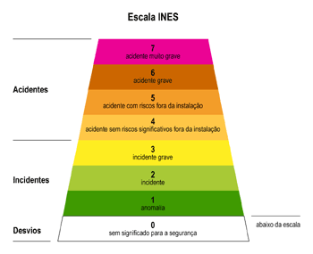
Acidentes Nucleares
Aqui serão citados os acidentes nucleares que mais repercutiram em todo o mundo.

Slide 16
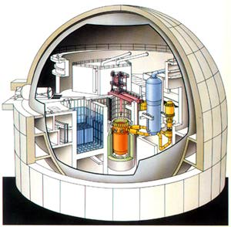
Reatores de Angra dos Reis
As únicas usinas nucleares brasileiras.

Slide 17
Prós:
→Energia “limpa”;
→Não é necessário muito espaço para se instalar os reatores;
→Não dependência de períodos de chuva ou de seca pra controlar produção;
→Baixo custo por KW;
→Muita segurança.
Contras:
→Resíduos radioativos;
→Qualquer simples erro (vazamento, falha no resfriamento) causa uma catástrofe;
→Energia cara;
→Medo na população
→Má impressão desde o começo;

